Slide 1
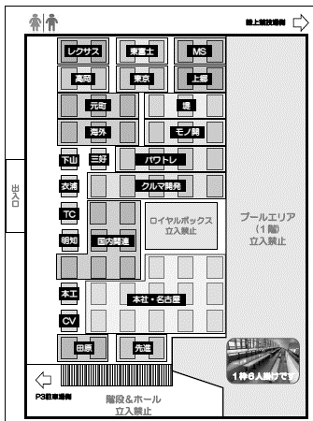
雨天時の変更点や推奨追加持ち物は下記ご留意ください
【変更点①】集合場所／控え席変更
プールもしくは第２体育館になります（取れた方、集合時刻は同じ）
注意事項）
■飲食は飲物のみ可
■支部エリア遵守
（我々は★エリア）
推奨追加持ち物
■傘
（当然ですが）
■スリッパ
（館内土足禁と思われるため、足元冷え対策）
■カッパ/ウィンブレ
（外でのアップや競技場への移動時の防寒。ない人はゴミ袋に穴あけて腕通す即席カッパを着る人とかよくいます）
■大きめのビニール袋（濡れたもの入れ）
■タオル/靴下予備
(すぐ濡れるので余分にあって困る事はない)
■帽子
（髪濡らしたくない人）
第２体育館
プール
出入口
出入口
【変更点②】２～８区選手）競技場へ移動するまでの服装
上にジャージかカッパ等自身の防寒着を着ていく。防寒着は走る４分前までに、
「休息エリア」に投げ入れて、走行後自身で回収。（マネに預けない！）
行動
各自の防寒着を着て控え席を出発
休息エリア
待機ｴﾘｱ
にて４分前まで防寒着を着てアップ
休息ｴﾘｱ
に４分前になったら防寒着を投げ入れる※
待機エリア
走り終わったら
休息ｴﾘｱ
で自身の荷物を回収
※選手は走る前休息ｴﾘｱに入れないのでシートが無い余白部分に
柵越しに投げ入れ、走行後回収

